Slide 1
Beredskapsodling och hemberedskap
Hur man driver förändring och får det att hända i praktiken?

Slide 2
Cirkulär kraftsamling i Östergötland och Örebro län

Slide 3

























Vi möjliggör projektets genomförande

Slide 4
17.25-17.55 Beredskapsodling - till nytta både individuellt och i samhället, Eva westergren 17.55 – 18.15 Paus 18.15-19.00 Byalaget som motor för hemberedskap i lokalsamhället 19.00-19.15 Diskussion
Agenda

Slide 5
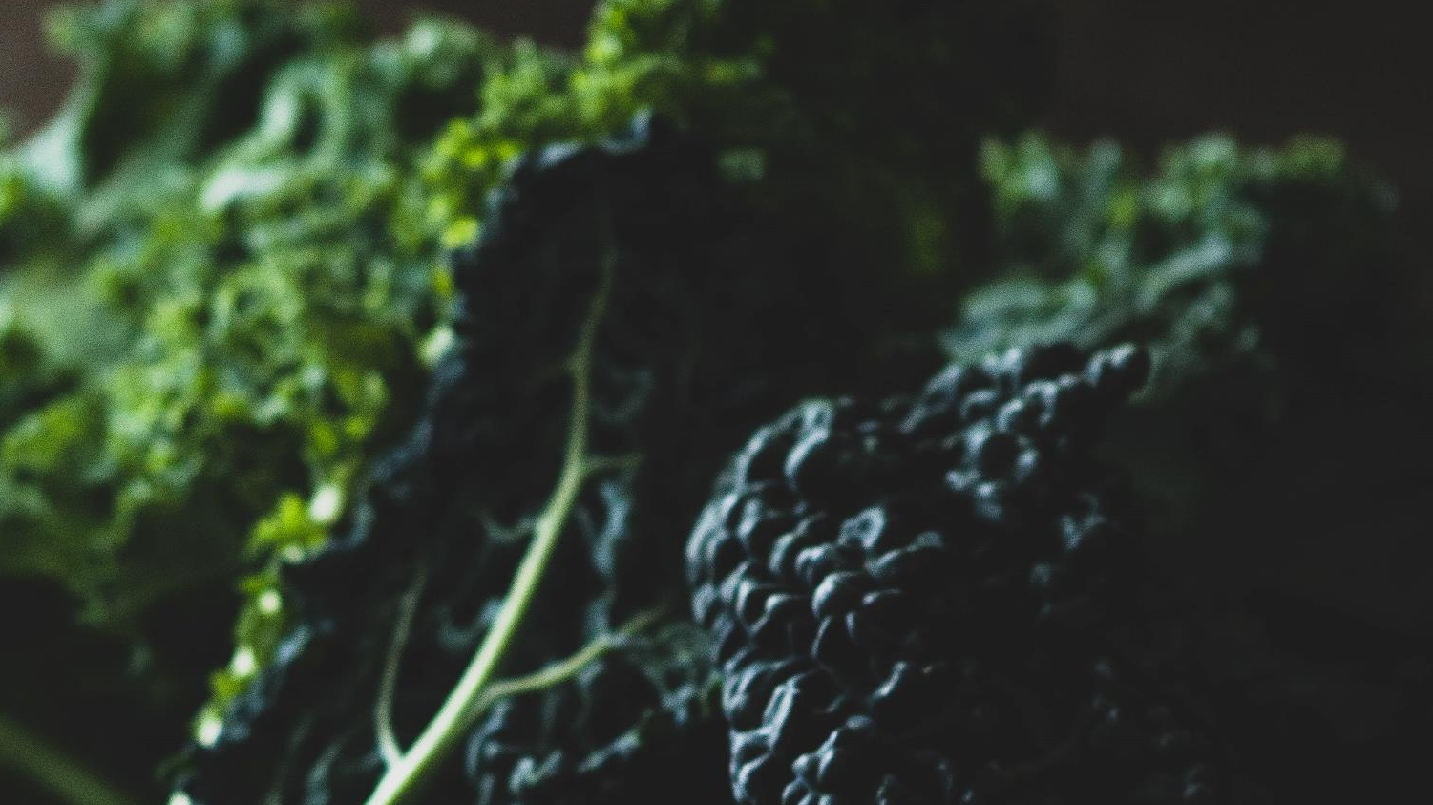

Beredskapsodling - till nytta både individuellt och i samhället med Eva westergren

Slide 6
Nån borde göra nåt
Eva Westergren

Slide 7
Vad gör du om….?
Eva Westergren

Slide 8
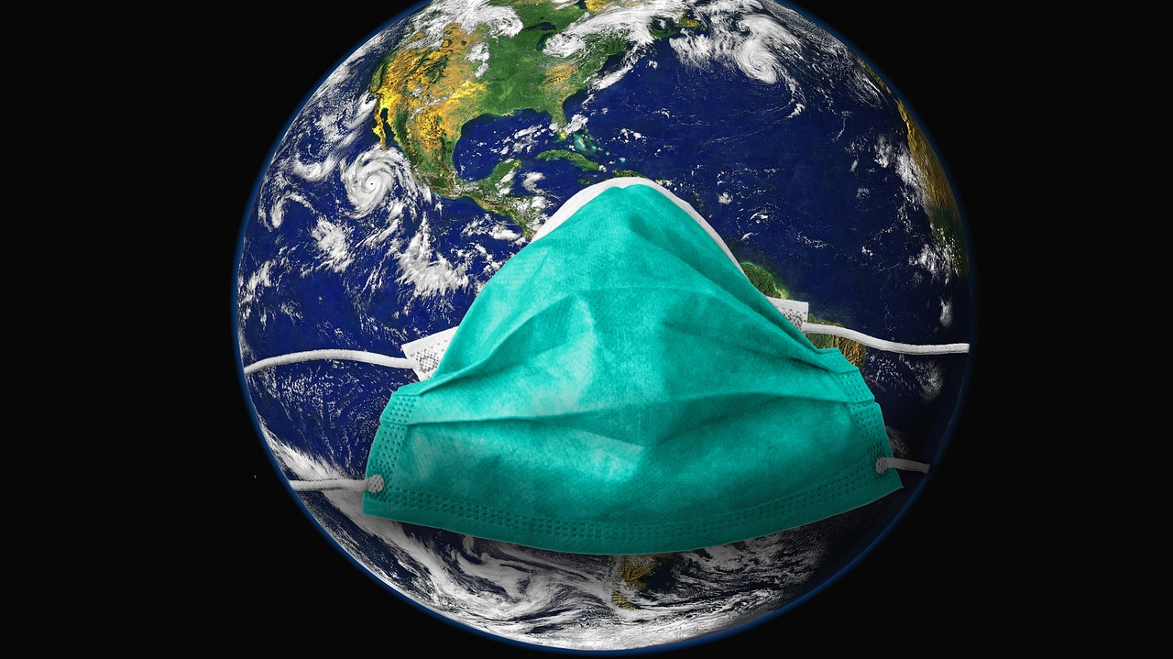
Eva Westergren

Slide 9
Finansiär Leader Sörmlandskusten/ Jordbruksverket/EU
Ekonomi och administration
Region Södermanland
PÄ: Trosa kommun +projektgrupp
Länsstyrelsen i Södermanland
Lokala föreningar
Lokala handlare
Civilförsvarsförbundet
Lokala Företag
Projektledning 25+25%
Lottakåren
Studiefrämjandet
Andra kommuner
Metodbok
Aktörskonferenser
Evenemang
Folder
Digital utbildning
Påverkansarbete
Beredskap i projektet
Odlingsnätverk
Odlings- och utbildningsansvarig
Beredskapsveckan
Kurser
Rekrytering Frivilligorg.
Odlingscoach
Odlingscoach
Odlingscoach
Kommuncoach
LSS/SFI/AMIE
Äldreboenden
Förskolor
Allmänheten
Deltagare i coachning/kurser
Eva Westergren 2024 01 05

Slide 10
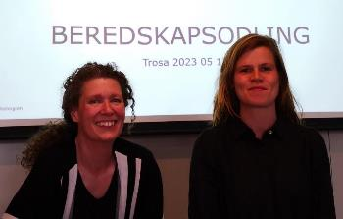
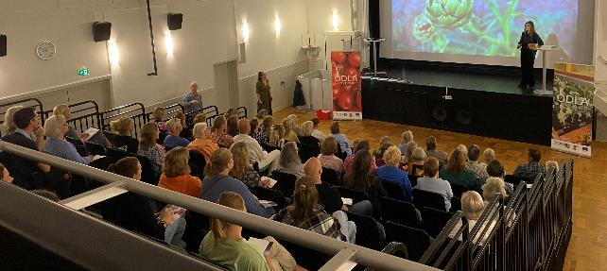
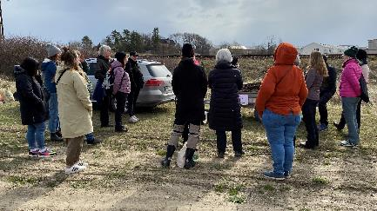
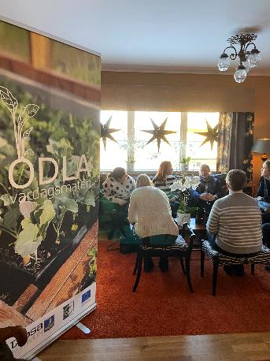
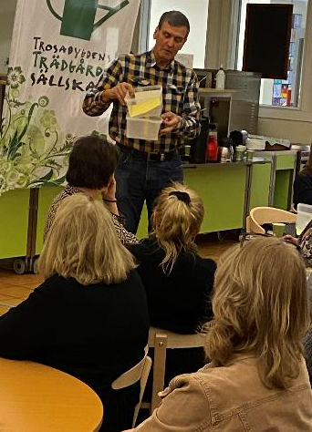
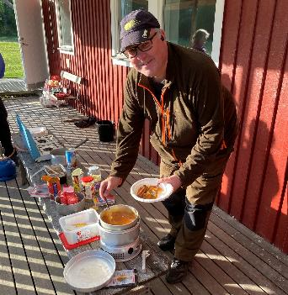
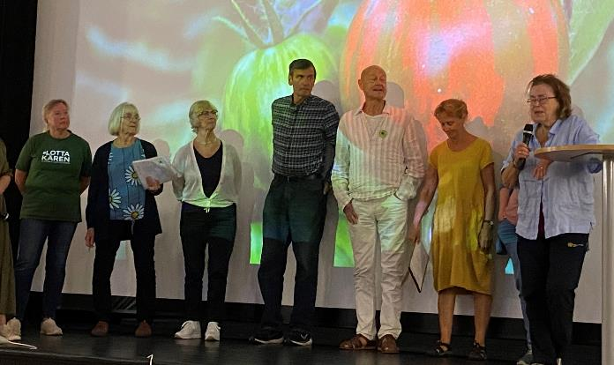
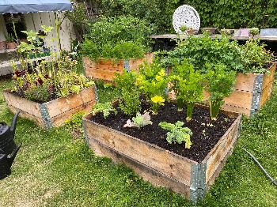
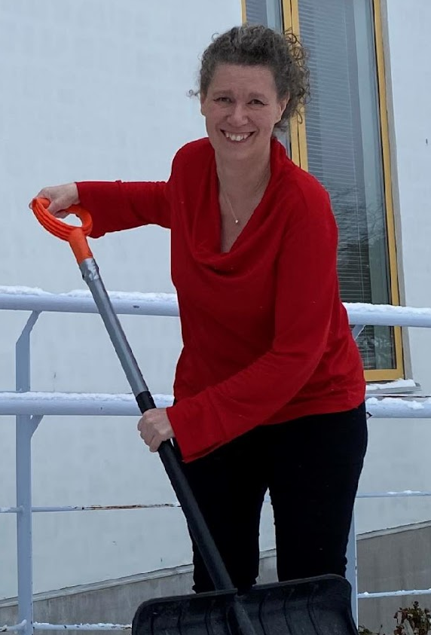
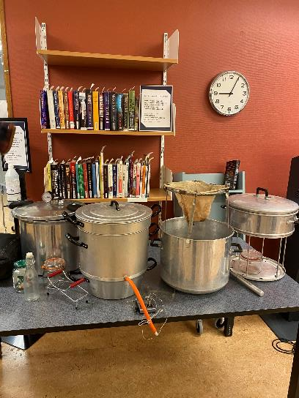
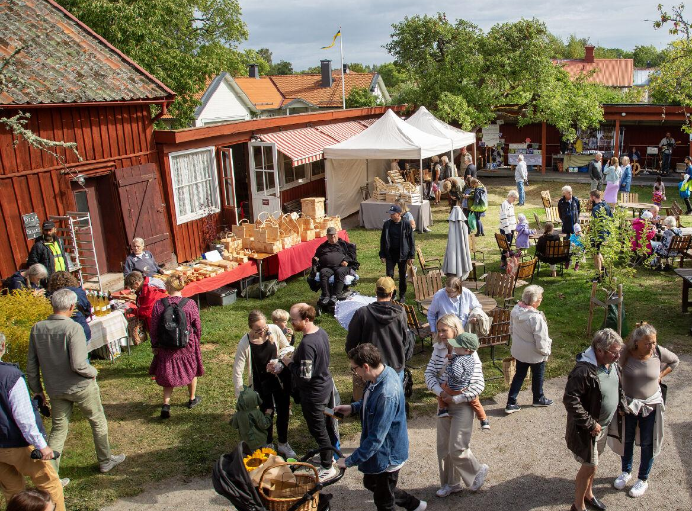
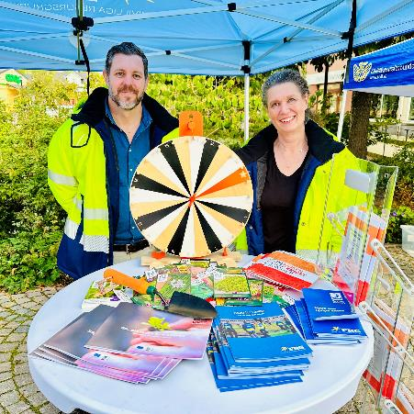
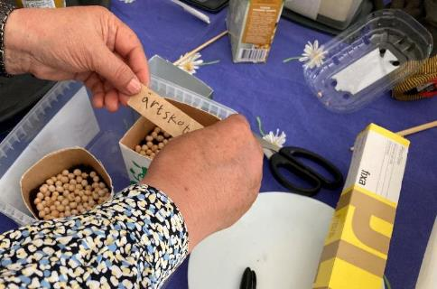
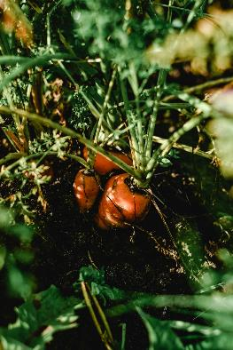
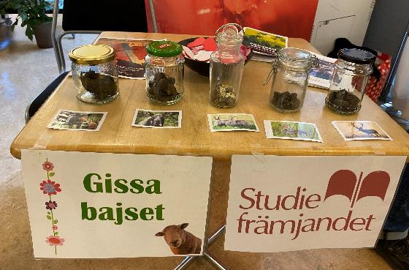
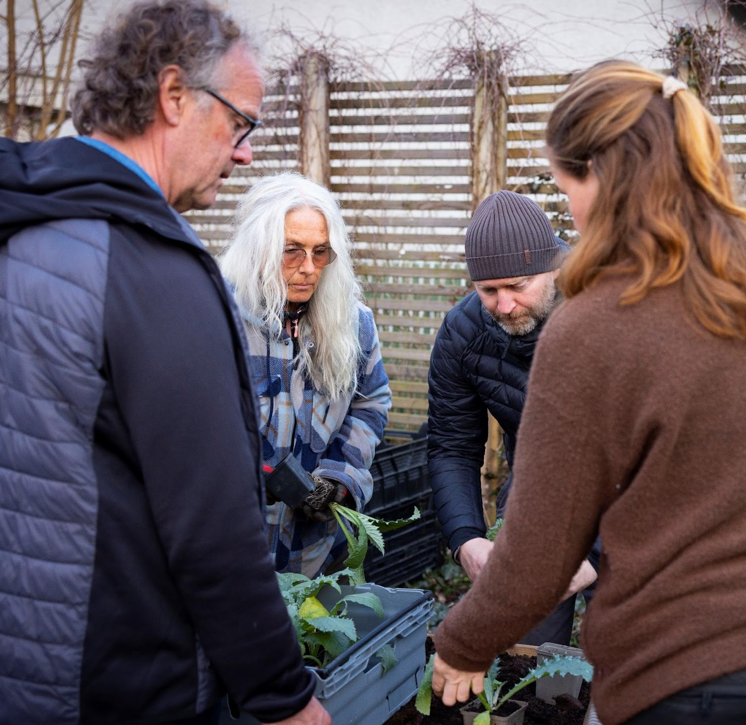
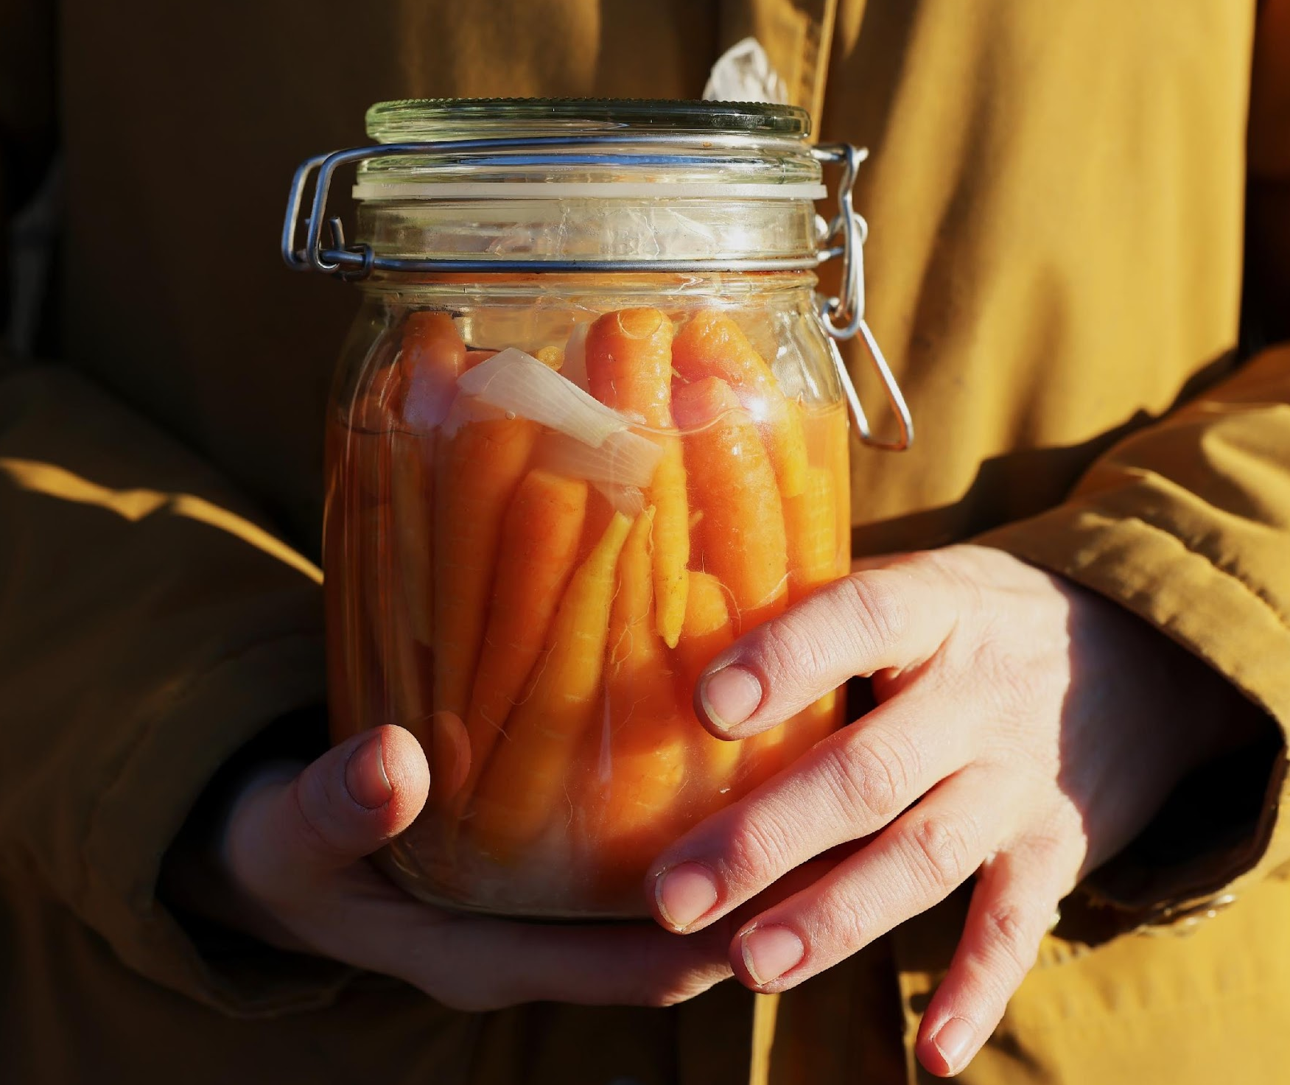
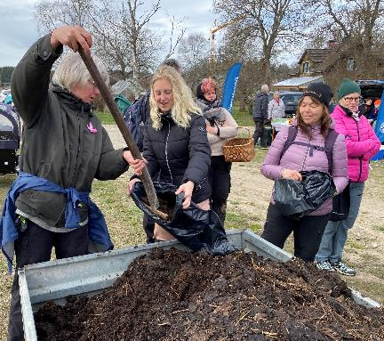
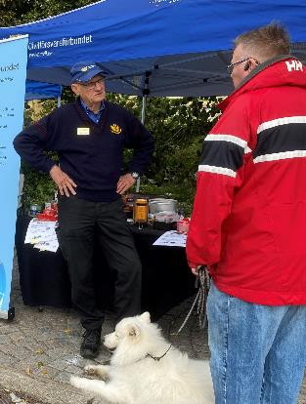
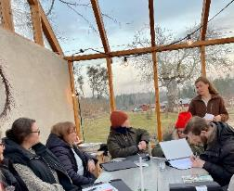
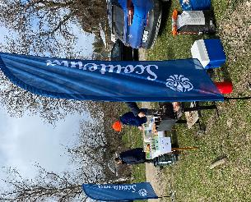
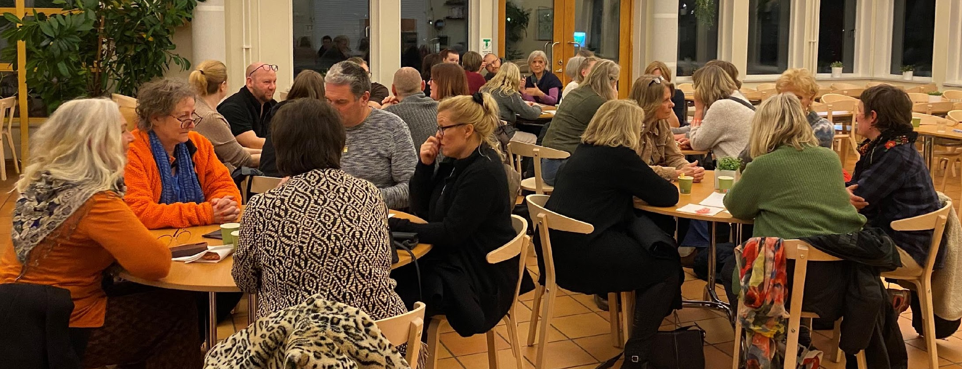
Föredrag och föreläsningar
Kurser
Workshops
Evenemang
Eva Westergren

Slide 11
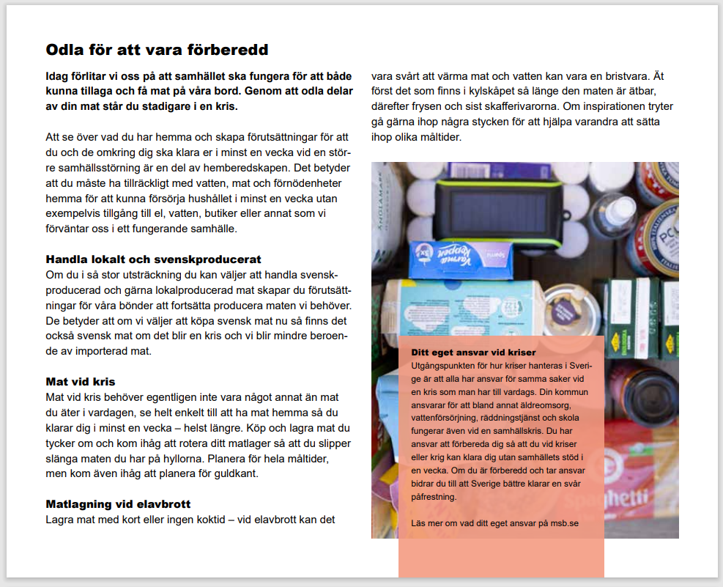
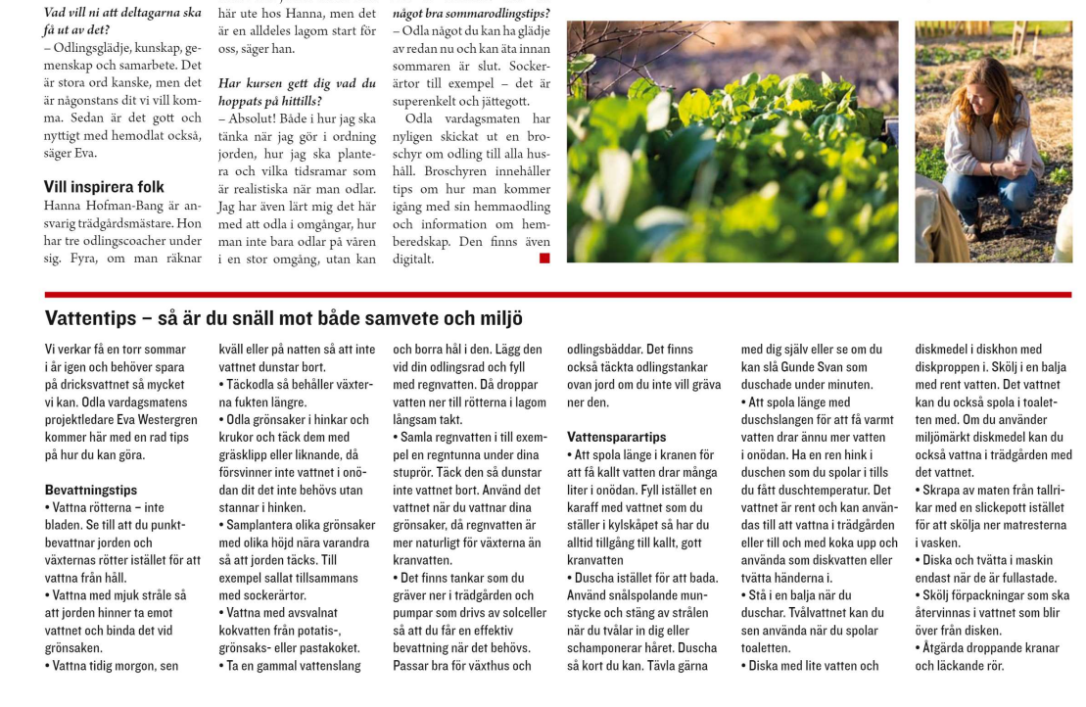
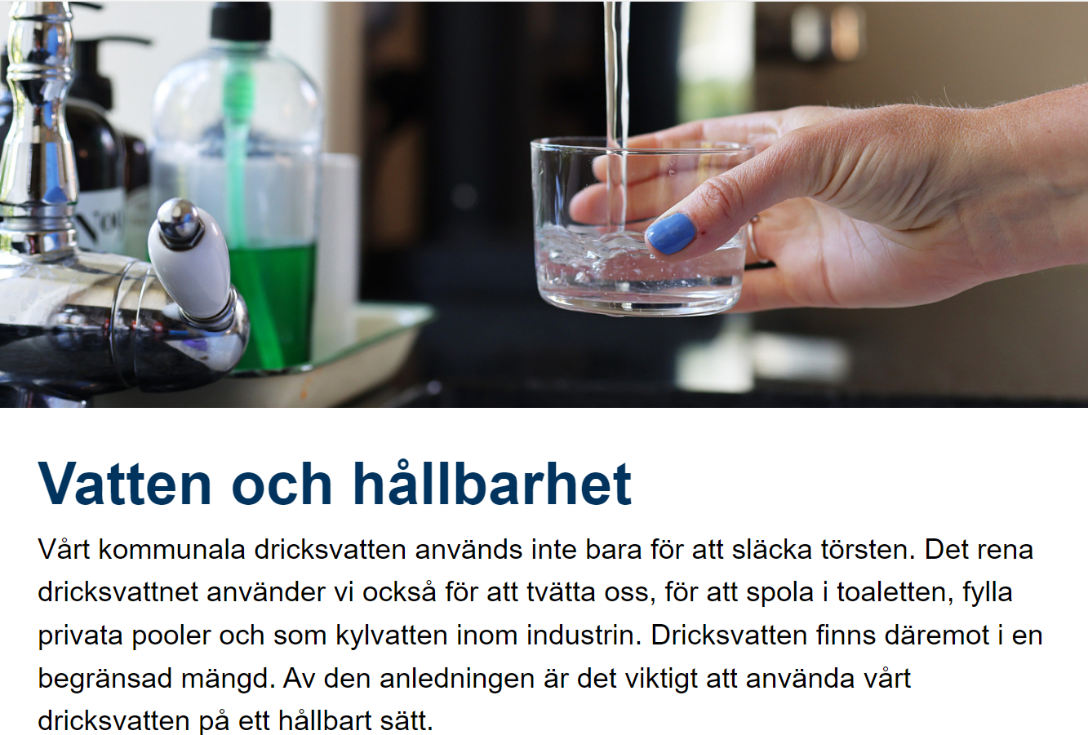
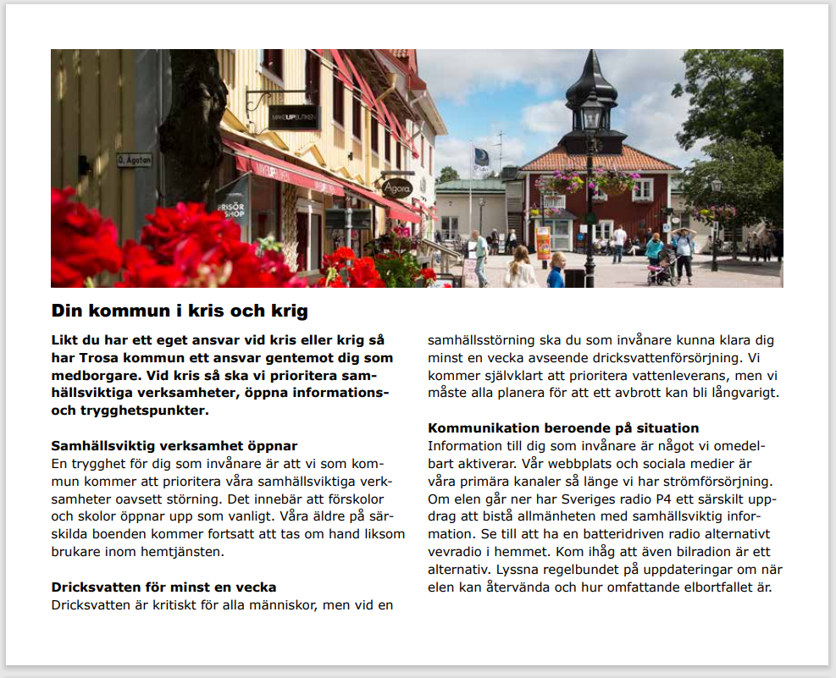

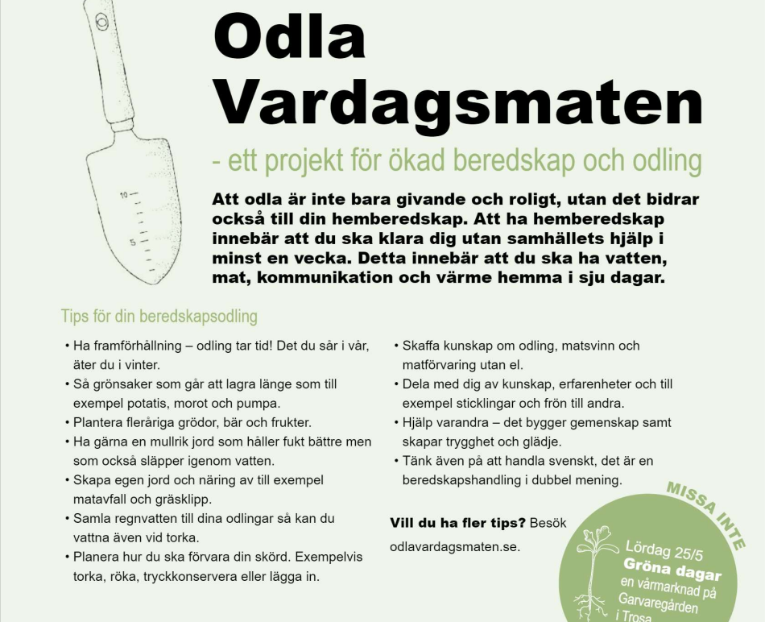
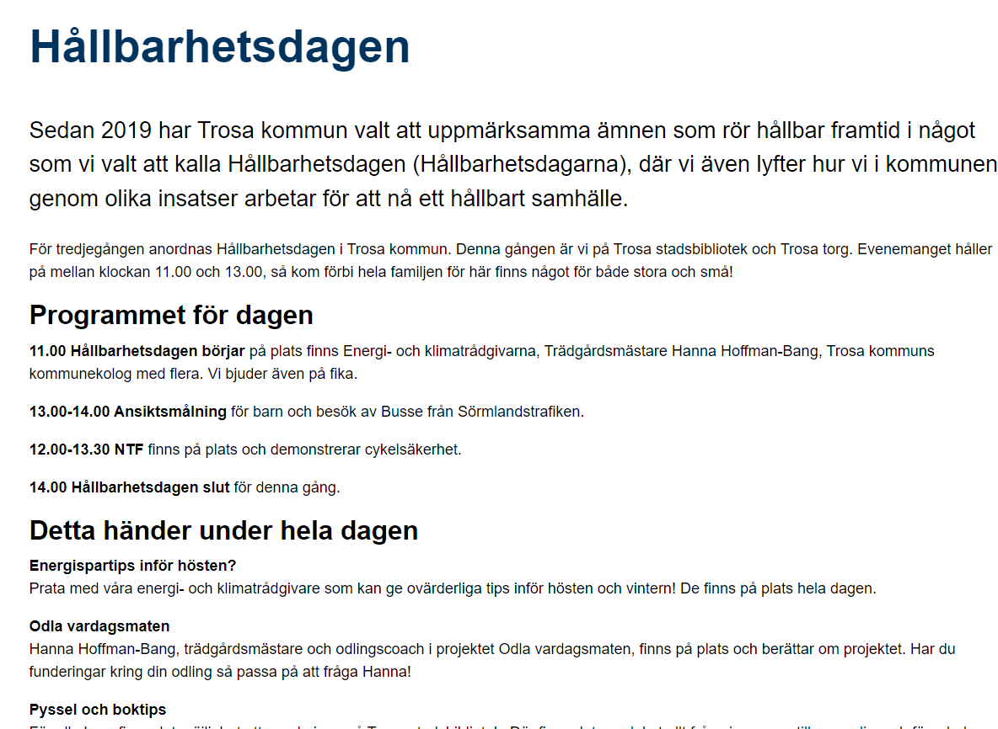
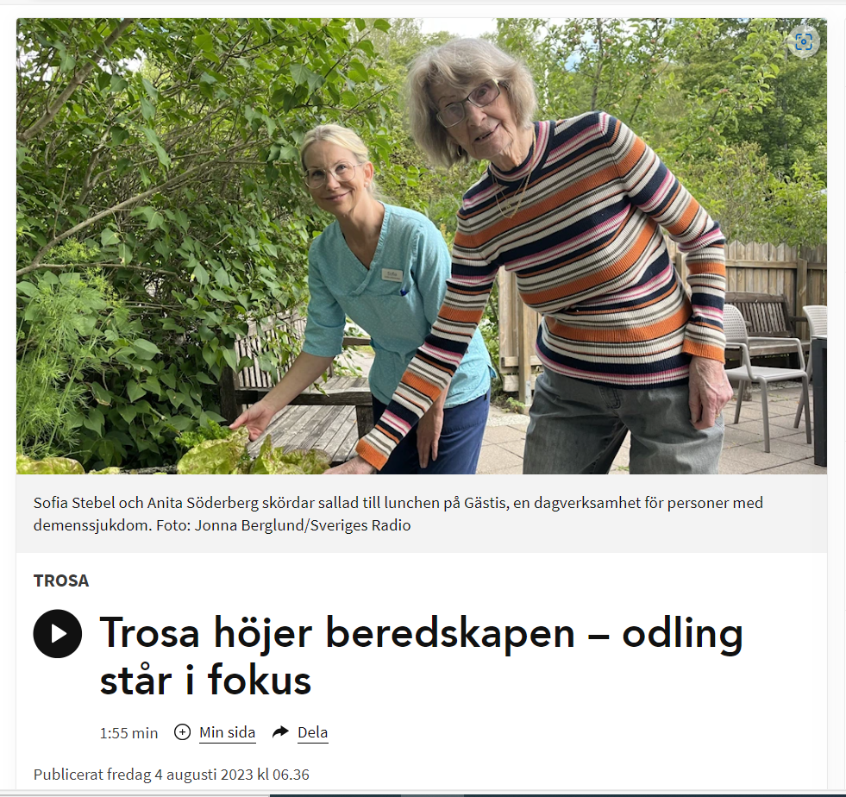
.
Eva Westergren

Slide 12
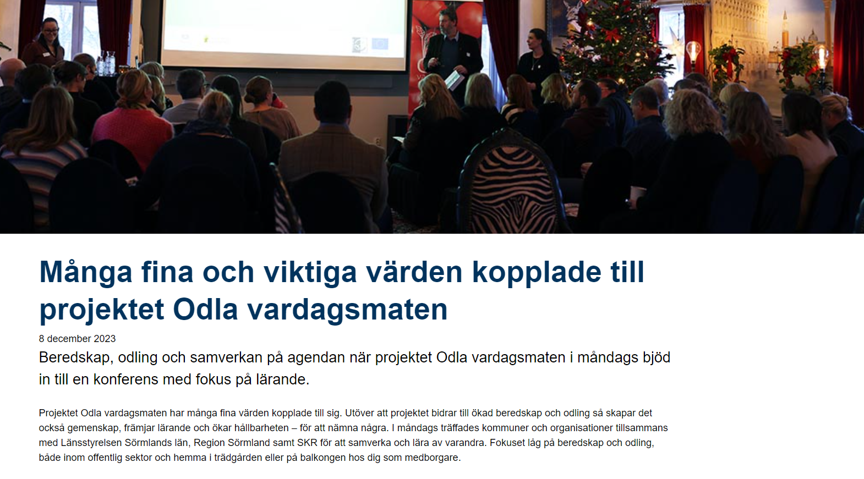
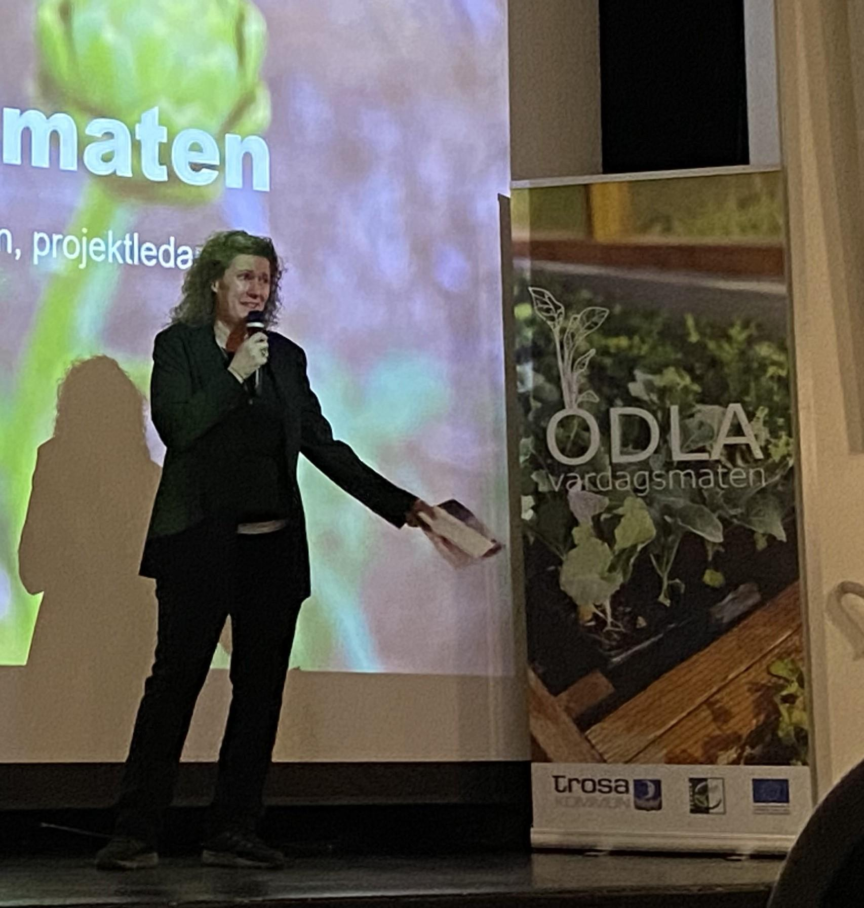
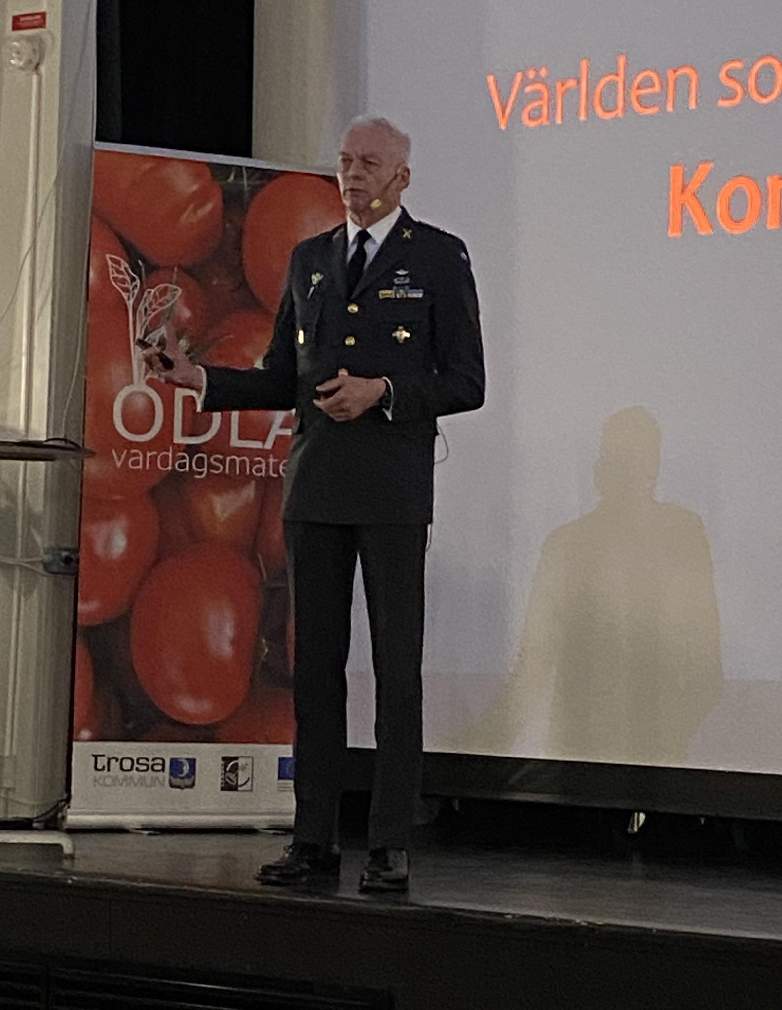
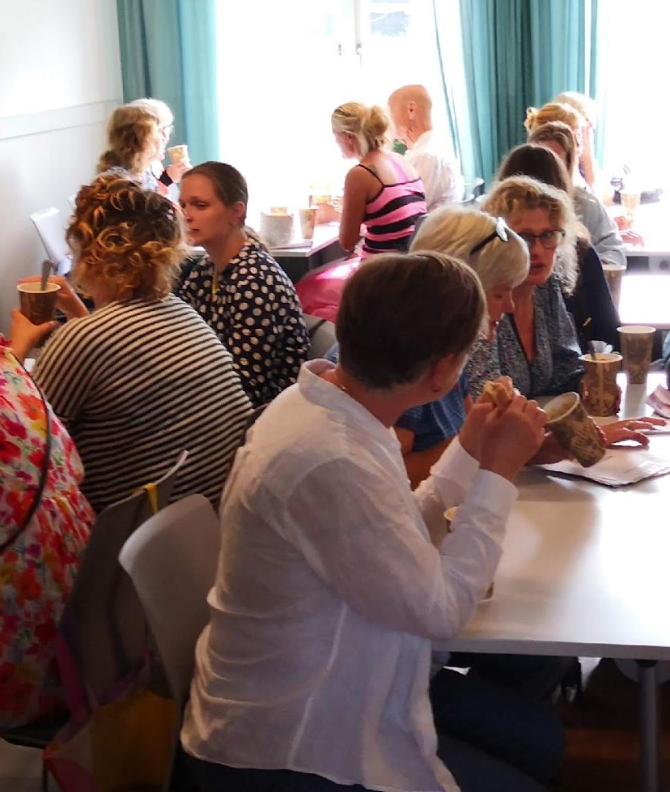
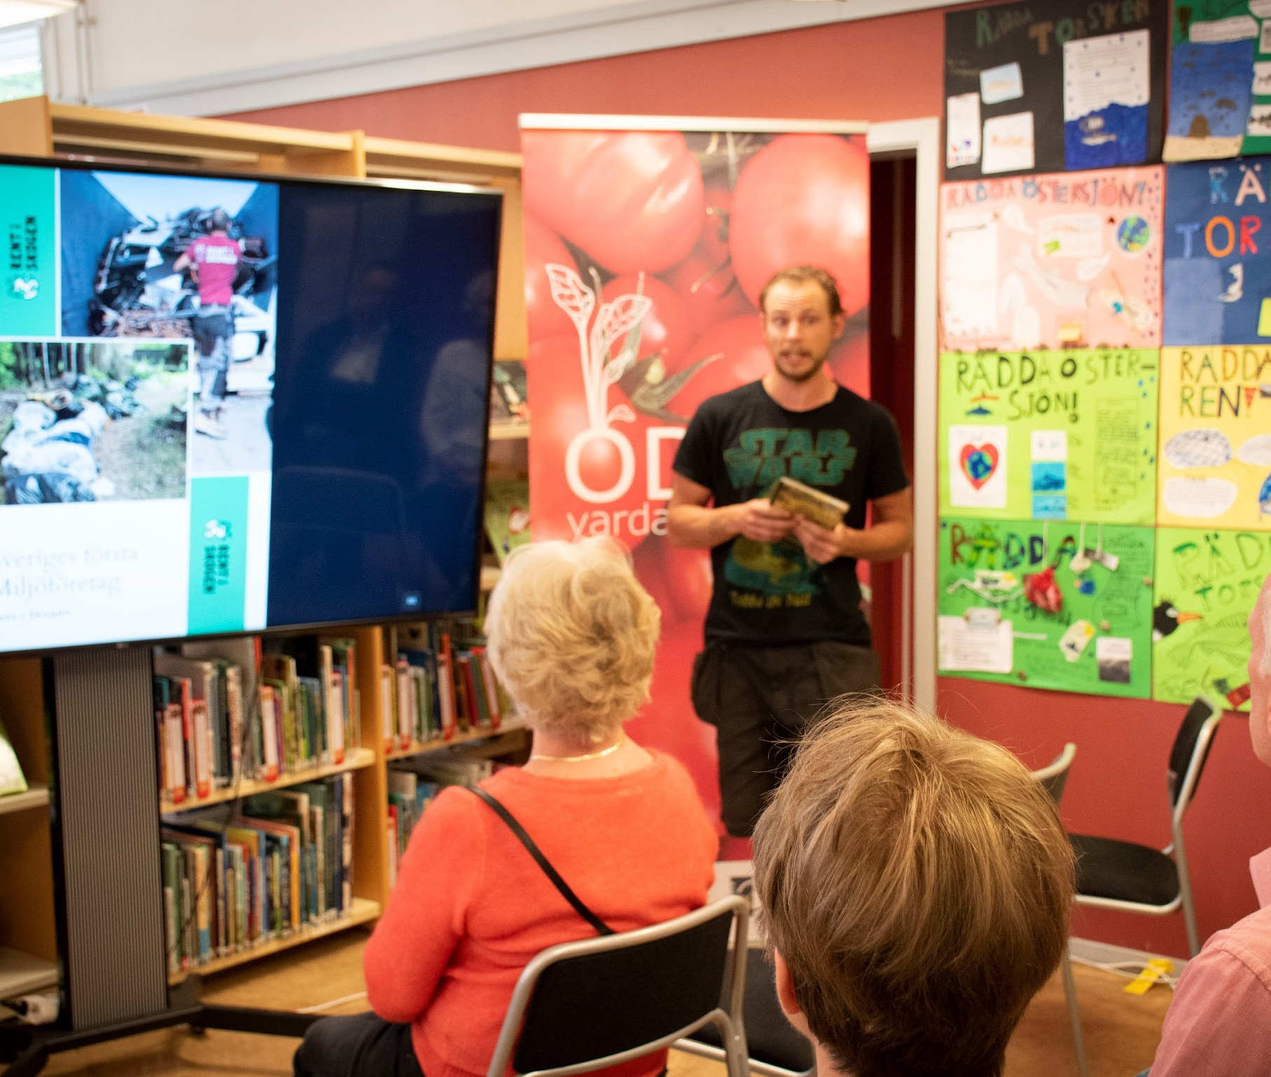
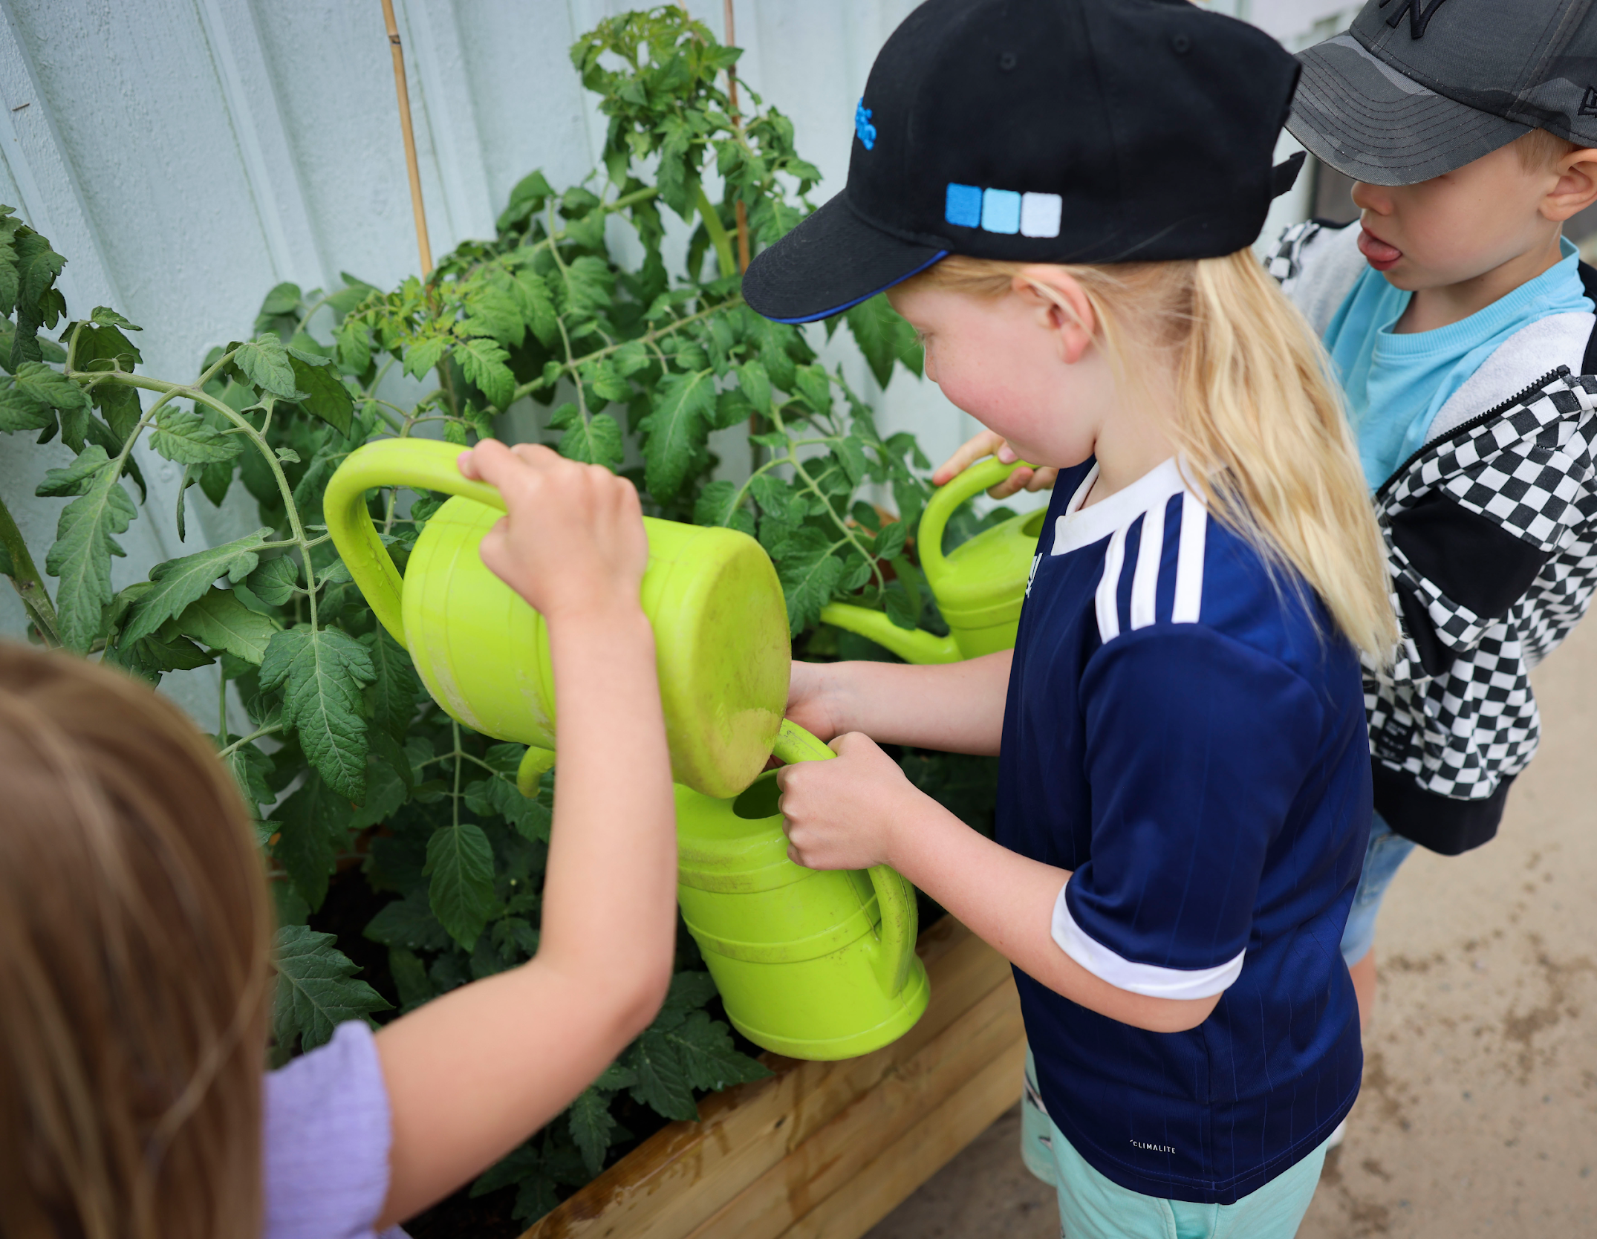
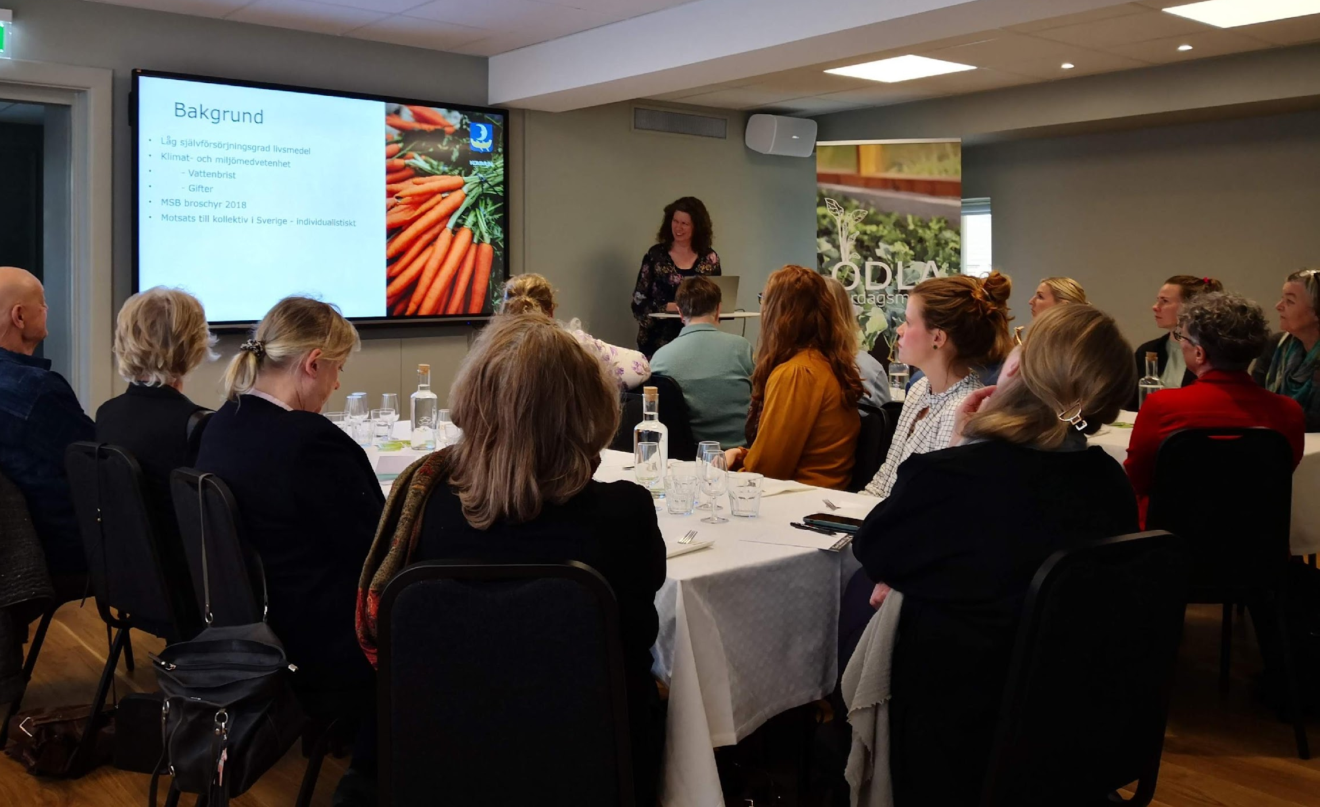
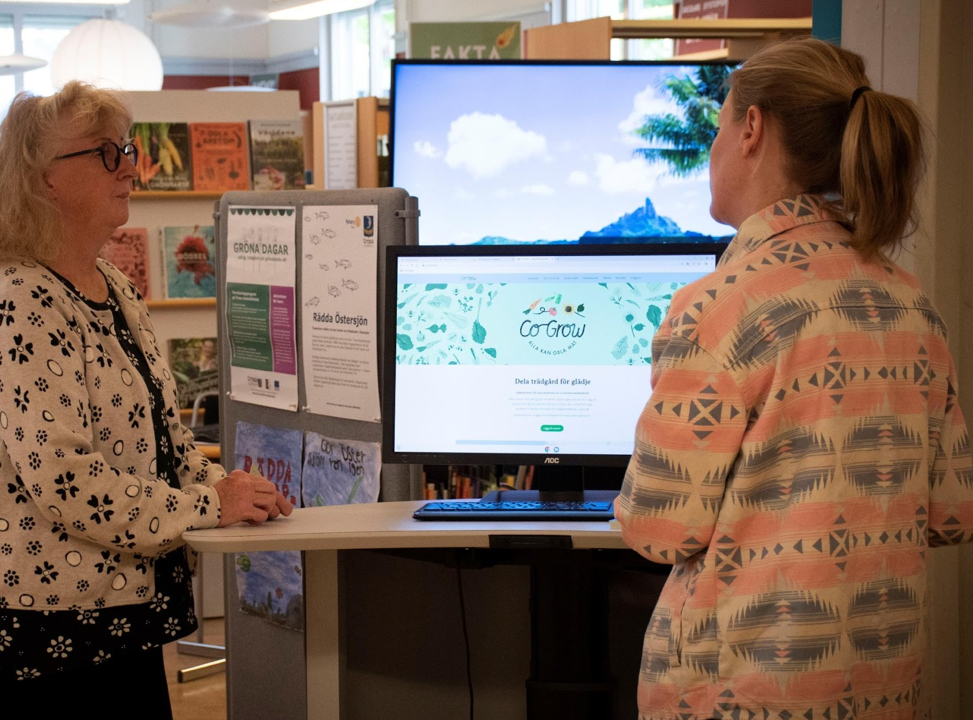
.
Ansvar
Samarbete
Gemenskap
Kunskap
Eva Westergren

Slide 13
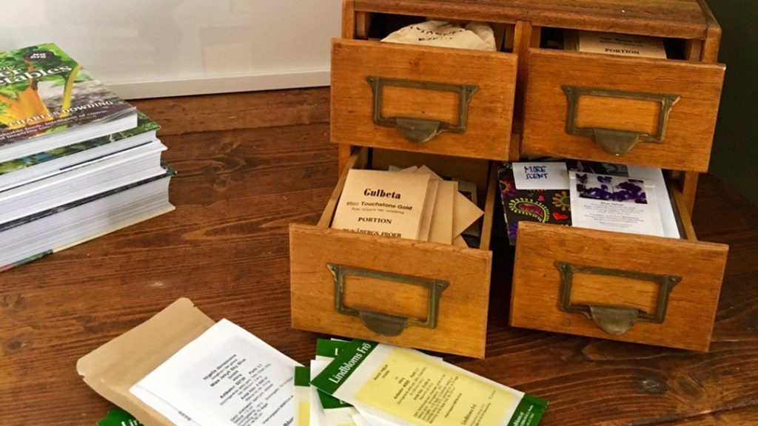
Våra resultat
Ökad kunskap och medvetenhet – lokalt och nationellt
Fler börjat preppodla – vi var tidiga 2021
Fler engagerade i FRG
Fler engagerade i frivilligorganisationer
Kommunodling och fler projekt
Odlingsnätverk, kamratcirklar och studiecirklar
Vårmarknad
Webbplats
Verktygslåda
Eva Westergren

Slide 14

Varför satsa på odling och beredskap?
Räcker maten?

Slide 15
Varför satsa på odling och beredskap?

Slide 16
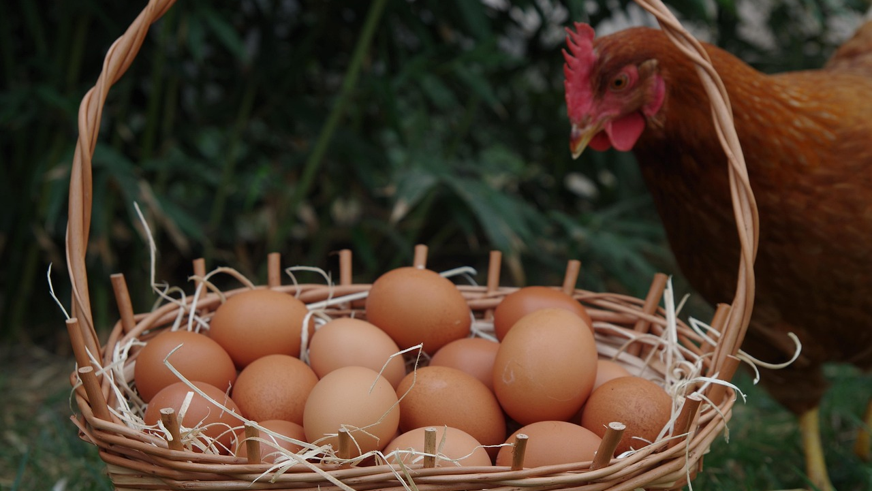
Varför satsa på odling och beredskap?
Ta makten över ditt eget ansvar för matförsörjning och beredskap
Alla har makt att göra något för vår gemensamma beredskap
Olika kriser kräver olika beredskap
Behöver mat i magen
Vi vill bidra till en bättre värld
Eva Westergren

Slide 17
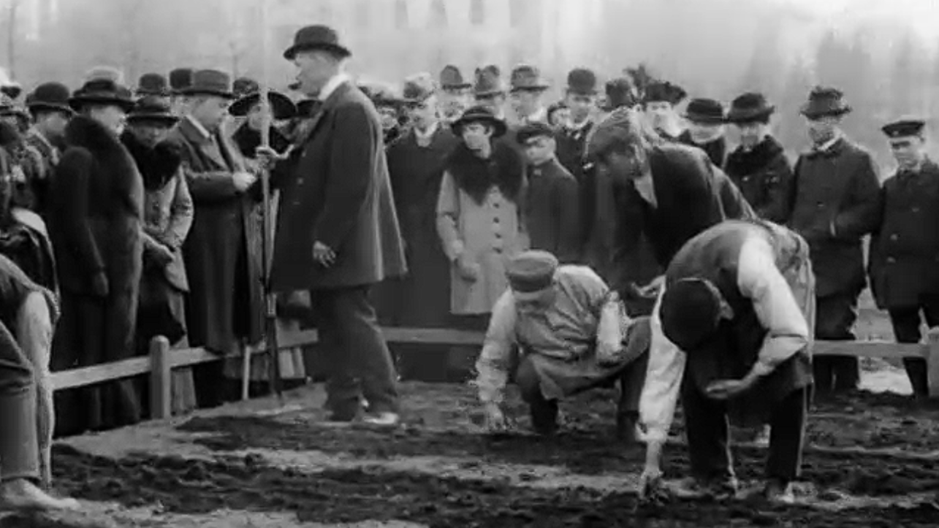
Varför satsa på odling?
Oberoende
Kunskap
Trygghet
Gemenskap
Gott och kul
Hälsa
Fokusera
Samarbete
Miljö
Beredskap
Motståndskraftig
Avlastning
Fritid
SVT/Svenska biografteatern 1917 05 14
Eva Westergren

Slide 18
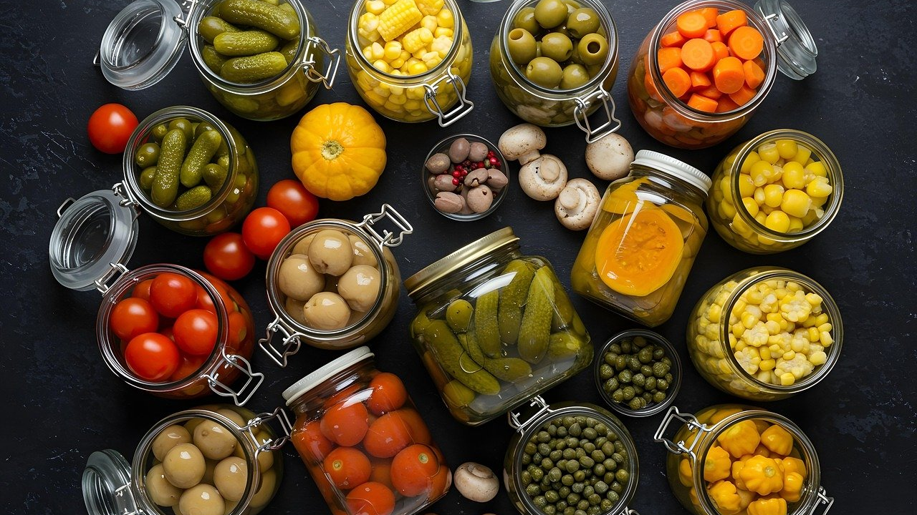
Vem kan göra nåt?
Alla kan göra nåt!
Eva Westergren

Slide 19
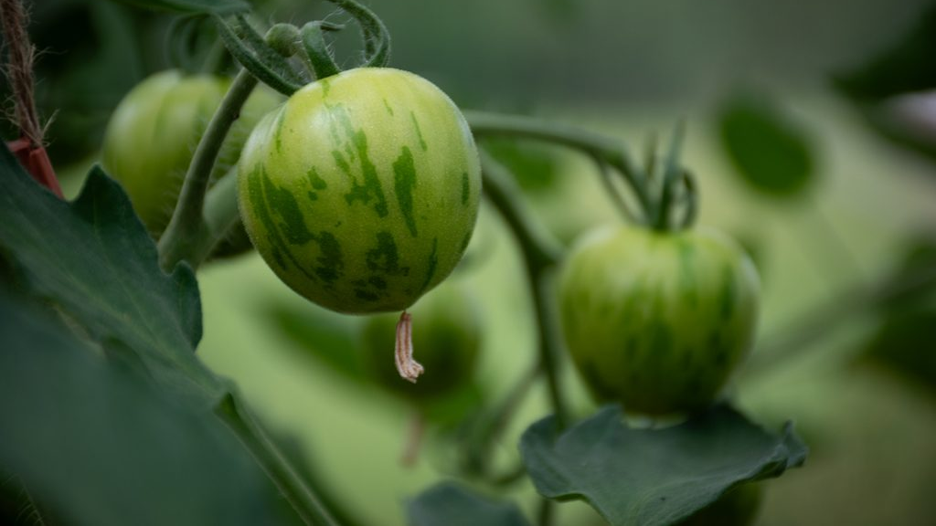
Var kan jag börja?
Vi har olika förutsättningar
Viljor, begränsningar och möjligheter
Din krislåda
Mental prepping
Börja odla
Skaffa höns, kaniner eller jaga
Engagera dig
Gå med i en förening
Prata med de omkring dig
Preppa tillsammans
Eva Westergren

Slide 20
Var kan vi börja som organisation?
Plocka låga frukter
Informationsinsatser
Aktiviteter
Webbplatser
Samarbetsavtal
Översiktsplanering
Bygglov, bygglov, bygglov
Odling i verksamheter, föreningar, bostadsbolag
Incitamentgivare
Ansvarsfrågan
Gemensam målbild internt
Eva Westergren

Slide 21
Gör nåt!
Alla kan göra nåt!
Eva Westergren

Slide 22
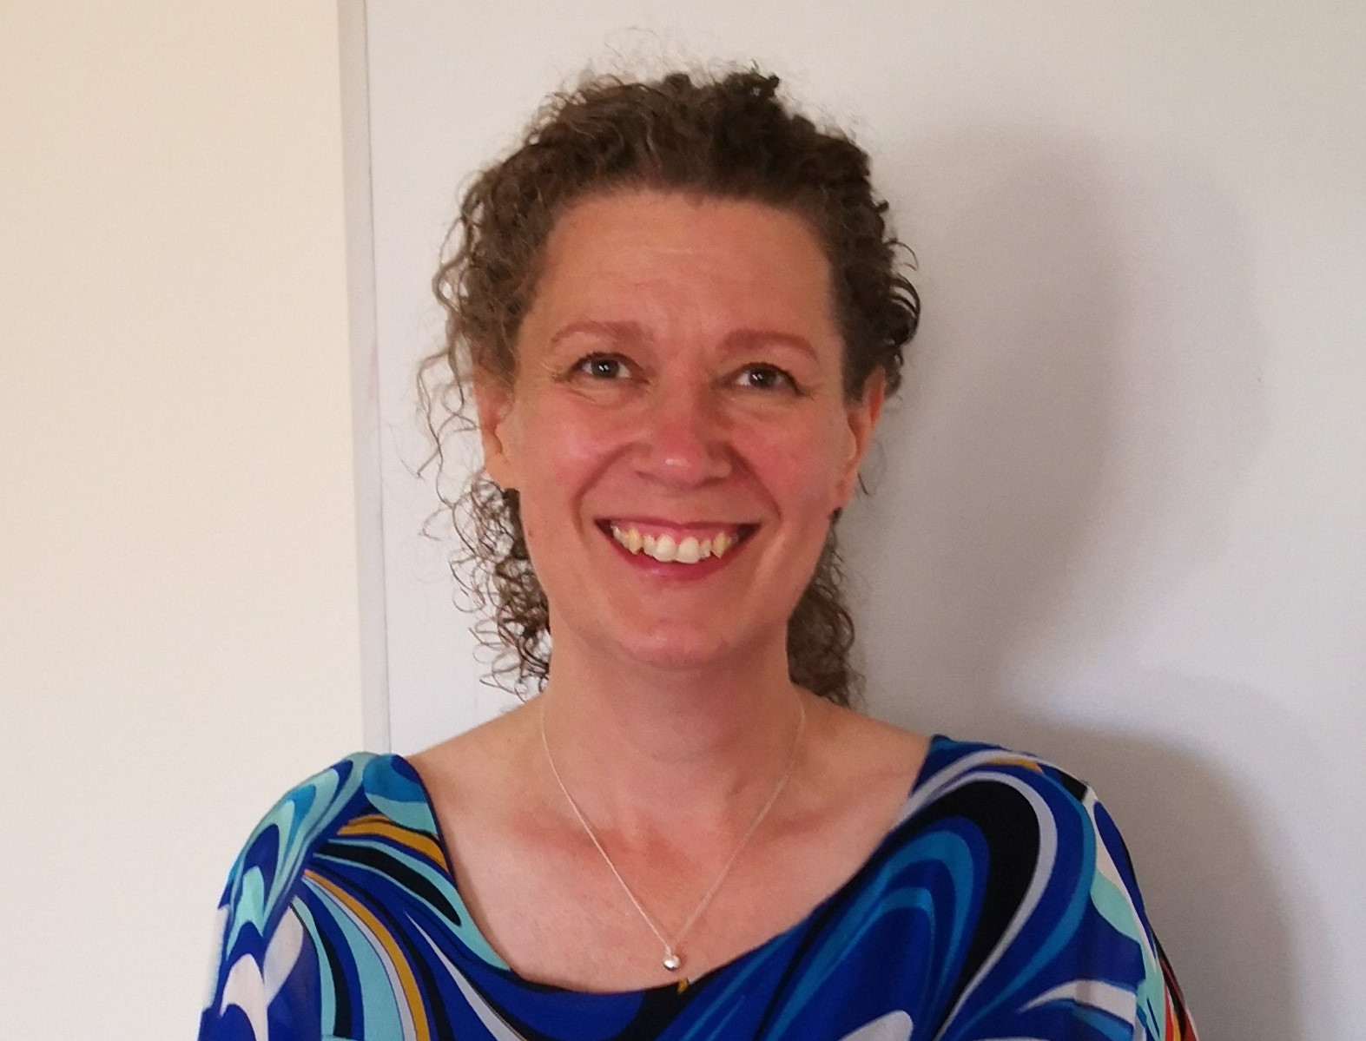
Eva Westergren eva@idestre.se
www.odlavardagsmaten.se/for-kommuner/starta-beredskapsprojekt

Slide 23
Byalag 1050 - en motor för hemberedskap i lokalsamhället med Robert Norling, byalaget 1050

Slide 24


Föreningen är en ideell förening och har sitt verksamhetsområde i Vreta Kloster (Linköpings kommun) längs länsväg 1050 – Maspelösa, Flistad, Gullberg, Hornstäve, Södra Lund med omnejd.
Föreningens ändamål är att tillvarata medlemmarnas intressen genom att främja utvecklingen av landsbygden och stärka gemenskapen och verka för en hållbar utveckling.

Slide 25
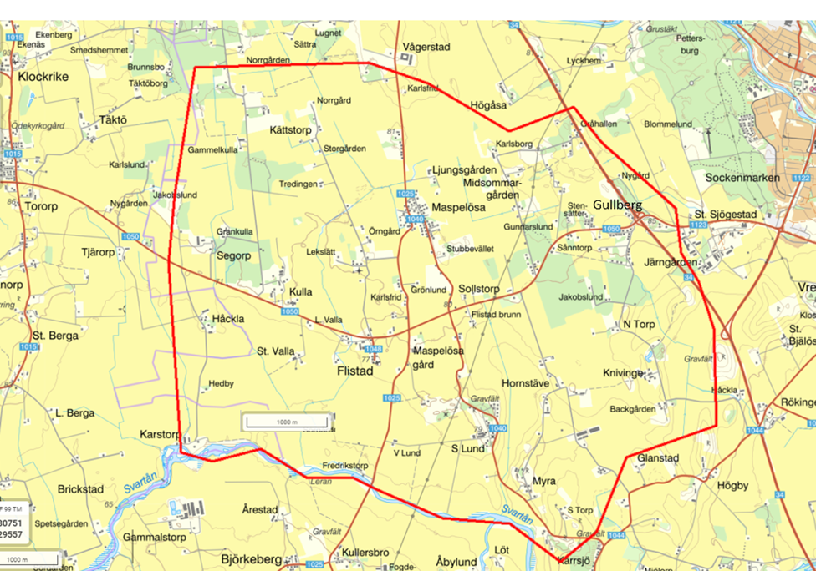
Inom Byalagsområdet (2017):
-284 hushåll
-827 boende (2,9/hushåll)
Varav: 0-19: 255 personer
20-64: 466 personer
65 + : 106 personer

Slide 26
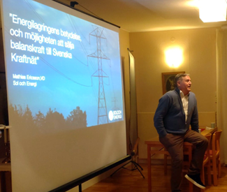
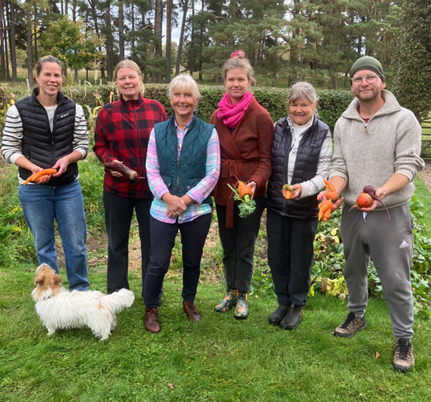
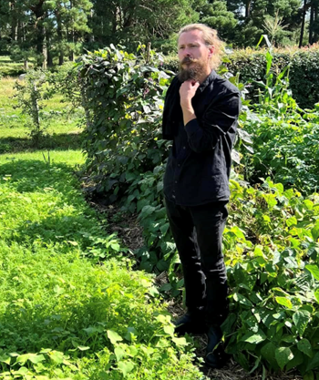
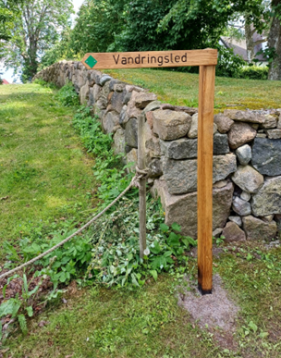

Utbildning
Seminarier
Kurser
Hållbarhetsgrupp
Vandringsleder
Vattenprojekt
Grön infrastruktur

Slide 27




Trivselgrupp
Arbetar med aktiviteter för unga & barn för skapa sammanhållning
Maspelösadagen
Växtbytardag
Cykelfest
Trafikgrupp
Arbetar med trafikfrågor
Kollektivtrafik
Region/Kommun/Stat

Slide 28
Kunskap, en nyckel till att skapa samhällsförändring med magnus kempe, byalaget 1050

Slide 29



Kunskap – En nyckel för att skapa samhällsförändring
En liten historik:
2021: Agenda 2030 -> Biologisk mångfald -> Inspirationsträdgården

Slide 30


Kunskap – En nyckel för att skapa samhällsförändring
En liten historik:
2021: Agenda 2030 -> Biologisk mångfald -> Inspirationsträdgården
2022: Pandemin -> Hälsa -> Vandringsleder

Slide 31


Kunskap – En nyckel för att skapa samhällsförändring
En liten historik:
2021: Agenda 2030 -> Biologisk mångfald -> Inspirationsträdgården
2022: Pandemin -> Hälsa -> Vandringsleder
2023: Ranko Simic* -> Workshop om klimatförändringar -> träd&vatten
*Linköpings kommuns landsbygdsstrateg

Slide 32


Kunskap – En nyckel för att skapa samhällsförändring
En liten historik:
2021: Agenda 2030 -> Biologisk mångfald -> Inspirationsträdgården
2022: Pandemin -> Hälsa -> vandringsleder
2023: Ranko Simic -> Workshop om klimatförändringar -> träd&vatten
2024: Beredskap -> Hållbart samhälle -> odlingskurser

Slide 33


Kunskap – En nyckel för att skapa samhällsförändring
En liten historik:
2021: Agenda 2030 -> Biologisk mångfald -> Inspirationsträdgården
2022: Pandemin -> Hälsa -> vandringsleder
2023: Ranko Simic -> Workshop om klimatförändringar -> träd&vatten
2024: Beredskap-> Hållbart samhälle -> odlingskurser
2025: Naturskyddsföreningen -> Mat, Mark & Mångfald* -> nätverkande
*Studiecirkel om hållbar livsmedelsproduktion

Slide 34






Kunskap – En nyckel för att skapa samhällsförändring
Kurser vi haft som ökat kunskapen om hemodling:
Odlingskurser (FOBO, Stipendiet*)
Fermenteringskurs (FOBO, Stipendiet* )
Mat, Mark & Mångfald – studiecirkel (Naturskyddsföreningen, Studiefrämjandet)
*Linköpings kommuns miljö- och naturvårdsstipendiat 2023

Slide 35





Kunskap – En nyckel för att skapa samhällsförändring
Andra saker som vi gjort, som också gett ökad kunskap:
Informationsblad om hur man får en Rikare Trädgård
Blomstervandringar (Studiefrämjandet)
Fågelvandring (Länsstyrelsen)
Studiebesök Tinnerö (Kommunen)
Studiebesök Äng (Slåttergubben)
Inspirationsträdgården (LONA)

Slide 36






Kunskap – En nyckel för att skapa samhällsförändring
Ännu fler saker som vi gjort, som gett ökad kunskap:
HLR-utbildningar
Tematräff om Energi & Hållbarhet (Kommunen, Tekniska verken)
Klimat workshop (Kommunen, SMHI)
Trädplantering (Hela Sverige Ska Leva)
Regnvattenanläggning (LONA)
Vandringsleder (Sponsring)

Slide 37


Kunskap – En nyckel för att skapa samhällsförändring
Kunskapshöjande aktiviteter som vi planerar att göra under de närmaste åren:
Fler odlingskurser (FOBO)
’Bygg din egen jordkällare’, studiecirkel (Studiefrämjandet)
’Trädgården är en oändlig resurs’ hitta dina tillgångar vid husknuten, studiecirkel (Studiefrämjandet)
Plantering av äppelträd (Klimatfonden)
Beskärning & förädling av äpplen, studiecirklar (Studiefrämjandet)

Slide 38



Kunskap – En nyckel för att skapa samhällsförändring
Annat kunskapshöjande som vi planerar att göra under de närmaste åren:
Blomstervandringar (Studiefrämjandet)
Öppet hus i Inspirationsträdgården (LONA)
Äng på åkermark (Slåttergubben, Länsstyrelsen)
- Vandringsleder (Sponsring)
- Småvattenprojekt (LONA)

Slide 39



Vad är det för bär?

Slide 40
Tak/regnvatten referensanläggning med många vinnare med Bengt Larsson, Byalag 1050

Slide 41


Ett extremare väder påverkar samhället!
Vattningsförbud/missväxt sämre skörd
Vatten på fel plats/påverkan husgrunder, källare
(En stort antal ytterligare påverkans faktorer finns men redovisas inte i detta sammanhang)

Slide 42


Byalag 1050 Referensanläggning Tak/Regnvatten
Uthus 38 kvm
Mangårdsbyggnad 150
Magasin 180
Hönshus 36
Totalt 404
Årsnederbörd 770 mm nederbörd * 404 kvm takyta
= 310 kbm vatten/år

Slide 43








Två samhällsintressen förenas 1 + 1 = 3

Slide 44
Många vinnare!
Möjliggör bevattning vid bevattningsförbud
Förhindrar missväxt
Bättre temperatur och näringsinnehåll på vattnet
Minskad kostnad för vattenförbrukningen vid kommunalt vatten
Fördröjnings behållare vid extrema regnväder
Minskad risk för fukt och sättningsskador i husgrunder/källare
Reservoar för vatten att nyttja vid händelse av brand
Den biologiska mångfalden gynnas när breddavloppet ansluts till ett småvatten

Slide 45

Vatten livets viktigaste resurs!
Det här fotot av Okänd författare licensieras enligt CC BY-SA

Slide 46
Beredskapsbodar/hjärtstartare för ett tryggare lokalsamhälle med Robert norling, byalaget 1050

Slide 47






Ambulans från Linköping till Gullbergsbron = ca 10-12 minuter.
= befintlig hjärtstartare dygnet runt och helger

Slide 48

Beredskapsbodar - samarbete med Linköpings kommun
Sjukvårdsmaterial
Matlagningsutrustning
Sanitetsutrustning
Vattenreningsutrustning
Elverk
Solcells-utrustning

Slide 49



Tack!
Vi ses på vretakluster.se facebook.se/vretakluster

